Slide 1
Sociologie rodiny 2
Rodičovství a bezdětnost, mateřství, otcovství, životní dráha

Slide 2
Přechod k rodičovství
Mateřská norma a další normy (a spojené sankce), kulturní tlak (norma bezdětnosti?) a významný sociokulturní vliv na podobu rodičovství
„Hierarchie rodičovství“ (Hašková, Zamykalová 2006)
Rodina jako primární socializační instituce
Manželství jako záruka rodičovské péče a legitimity otcovství?
Může se odehrát i neplánovaně
Je zlomový a nezvratný – rodičovská vazba přetrvává obvykle celý život, i po smrti

Slide 4
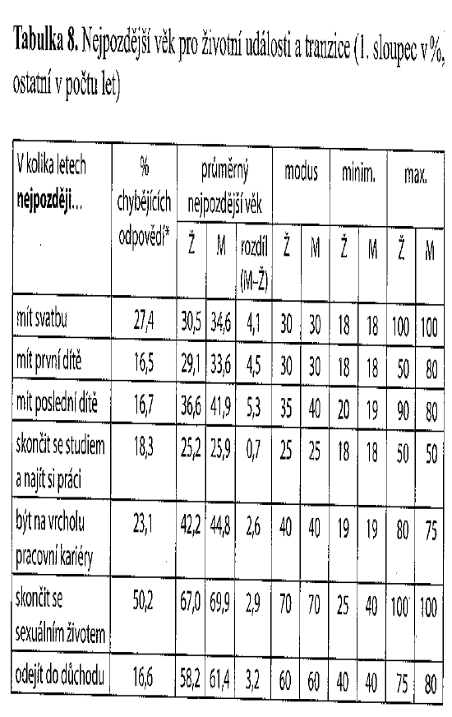
Věkové normy I.
Zdroj: Vidovičová, 2008: 87

Slide 5
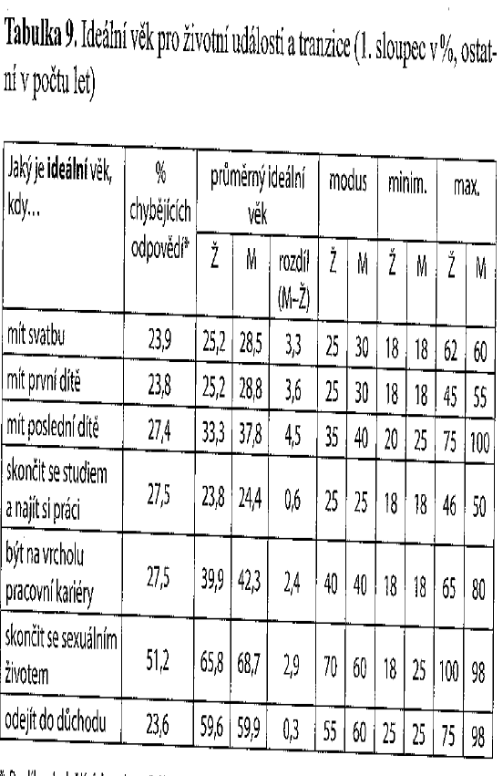
Zdroj: Vidovičová, 2008: 88

Slide 6
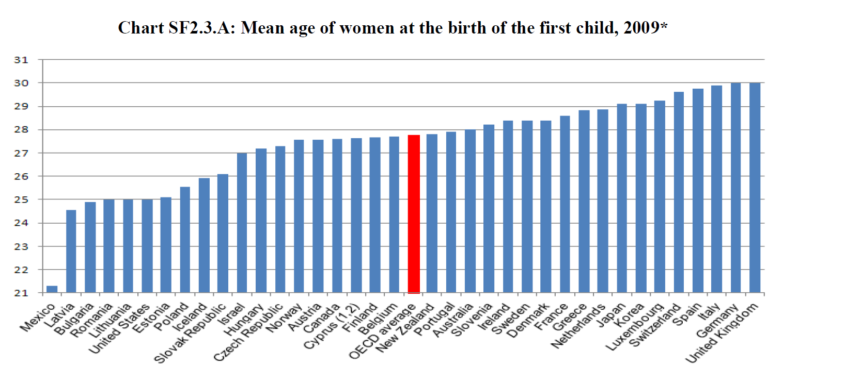

Slide 8
Ideál mateřství a otcovství 19. století, měšťanská střední třída
Genderově odlišná představa rodičovství
Role matky a otce výlučné a vzájemně do značné míry oddělené, což korespondovalo se specifickým vnímáním odlišných mužských a ženských rolí
Otec především zajišťoval dítě (i matku) po stránce materiální a byl hlavní autoritou rodiny, zatímco matka reálně a každodenně o dítě pečovala
Jak to bylo dál a co k případným změnám přispělo? Kdo po změně pečuje o děti a kdo o domácnost?
Jak je to dnes?

Slide 9
Moderní otcovství
Klasické sociologické teorie (Parsons): matka jako osoba, která péčí a starostí o druhé vytváří citové zázemí a poskytuje emocionální podporu ostatním členům rodiny, a otec jako ten, kdo zabezpečuje ostatní členy rodiny materiálně a kdo orientuje děti mimo rodinu na okolní svět.
Psychologie (Matějíček): otec má dva úkoly, starat se o finanční zabezpečení rodiny a nezatěžovat matku, aby se mohla plně věnovat dítěti

Slide 10
Nový trend ve vnímání rodičovství jako reakce na krizi otcovství na konci 20. stol.
Příčiny krize otcovství
Feminismus a problematizace moci muže nad zbytkem rodiny, požadavek rovnosti
Muž už není jediným chlebodárcem
Pokles sňatečnosti, nárůst mimomanželské polodnosti, zvýšení rozvodovosti
„Vzdálení otcové“
Absence otců v rodinách, volání po větším zapojení mužů do péče o děti a vyšší míru sdílení rodičovských rolí

Slide 11
Nové otcovství, aktivní otcovství
ideál sdíleného rodičovství
posilována poměrně role otce v rodině
otec a matka jsou chápáni jako rovnocenní partneři v péči o děti a při jejich výchově
vychází z předpokladu, že oba rodiče jsou schopni o dítě rovnocenně pečovat prakticky od narození
otec se může chovat stejně jako matka, může projevovat své city a emoce a vykonávat veškerou péči o malé děti, a přesto si zachovat mužskou identitu
vytváří se tak těsnější a pevnější vazba mezi rodiči dítěte
v případě rozpadu partnerství se zvyšuje pravděpodobnost „kultivovaného“ rozchodu a nedochází tak často k zániku rodičovství, resp. výkonu rodičovské-otcovské role
odraz v sociální politice?

Slide 12
Nízká porodnost v ČR
Notes:
Při porodnost 1,2, tj. na 100 tis. Matek 120 tis. Dětí, tedy 60 tis. Matek. Ty by musely mít 4 děti, aby se populace dorovnala. Každých 32 let tedy klesá počet obyvatel na půlku?

Slide 13
Nízká porodnost

Slide 14
Odkládání rodičovství do vyššího věku

Slide 15
Mimomanželská plodnost
nejvýraznější diferencujícím znakem mimomanželské plodnosti je vzdělání a pravděpodobnost, že se žena stane neprovdanou matkou, prudce klesá s každým dalším stupněm školy
ženy se základním vzděláním rodí již 80 % prvních dětí mimo manželství, zatímco převážná většina vysokoškolaček přivádí své děti na svět ve stavu manželském
koncentrace mimomanželské plodnosti v ekonomicky chudých regionech

Slide 16
Ženy bez partnera nebo bez manžela?
Polovina dětí narozených v nesezdaném soužití se rodí ženě bez partnera
Pravděpodobnost, že budou žít bez partnera v době porodu prvního dítěte je:
Dle vzdělání: 18 % u žen se ZŠ (36 %, má-li také otec ZŠ), 10 % u vyučen ých, 7 % u středoškolaček, 6 % u vysokoškolaček
Dle věku: 18 letá matka 20 %, 30 letá 4 %
10 let po porodu: 82 % vdaných matek stále žije s otcem dítěte, 62 % matek v nesezdaném soužití
Partnera má 25 % žen, které ho neměly v době porodu (7 % z nich se vdalo)

Slide 17
4. Vysoký podíl dětí narozených mimo manželství

Slide 18
Liberální nebo anomická hypotéza

Slide 19
Svobodné mateřství
Důvody:
absence/nesouhlas partnera, nejistota vztahu (30 % žen, 22, 6 let při narození dítěte, ženy ZŠ a vyučené)
liberální hodnotová orientace, manželství jako formalita (33 % žen, 24,5 let při narození dítěte, ženy s maturitou a VŠ)
pragmatické, ekonomické důvody (37 % žen, 23,6 let při narození dítěte, průměr)

Slide 20
Bezdětnost v ČR
na přelomu 19./20. století 20 %
snižování bezdětnosti až do 80. let, kdy byla jen cca 5 %
zvyšování bezdětnosti dnes
Notes:
hospodářská krize, válka, pozdní vstupy do manželství, nízká sňatečnost
pak snižování bezdětnosti
nízký věk prvorodiček, nevěst, provázanost sňatku a prvního porodu (na konci 80. let bylo počato 60 % prvních dětí před svatbou, svobodným ženám se narodilo 5 % dětí)
nedostupnost antikoncepce (potrat jako antikoncepce), nedostatečná motivace ke vzdělání, rodina jako jediné místo seberealizace, omezení jiných způsobů seberealizace, konkrétní pronatalitní opatření

Slide 21
Predikce bezdětnosti
Sobotka: ženy nar. 1975 – bezdětnost 13 – 18 %
Rychtaříková – každá 33% VŠ, 16 % SŠ a 20 % ZŠ, 11 % vyuč.
Německo, ženy nar. 1964 – 1967 byly v roce 2004 z 43 % bezdětné

Slide 22
Životní cyklus a pozdně moderní společnost
Obrat od životního cyklu k životní dráze, životnímu běhu
Nová životní období: postadolescence, sendvičová generace, třetí a čtvrtý věk, bumerangové děti
Nová sekvence zakládání rodiny
Notes:
Sendvičová generace: kdy lidé
v produktivním věku s dětmi ještě plně neosamostatněnými
přebírají rovněž závazek péče o stárnoucí rodiče.

Slide 23
Sekvence zakládání rodiny
Před 2. sv. válkou
Ekonomická nezávislost muže – zajištění vlastního bydlení – zasnoubení – sňatek – početí
70. – 80. léta
Početí – sňatek – zajištění vlastního bydlení a ekonomická nezávislost
Jak je to dnes?

